Slide 1
Методический кейс «Адаптированной дополнительной общеобразовательной общеразвивающей программы художественной направленности «Волшебная кисть» (Мир правополушарного рисования) для детей с ОВЗ и инвалидностью Номинация «Мир без границ»

Slide 2
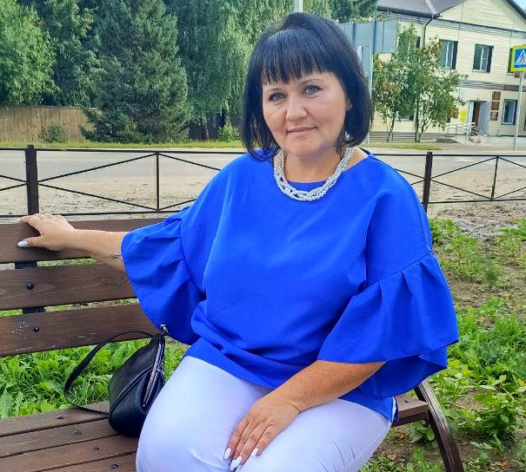
Разработчик материалов: Шейн Анастасия Николаевна Педагог дополнительного образования, первой квалификационной категории
Муниципальное бюджетное учреждение дополнительного образования «Баевский Центр детского творчества и профессионального обучения Алтайского края»
с. Баево

Slide 3
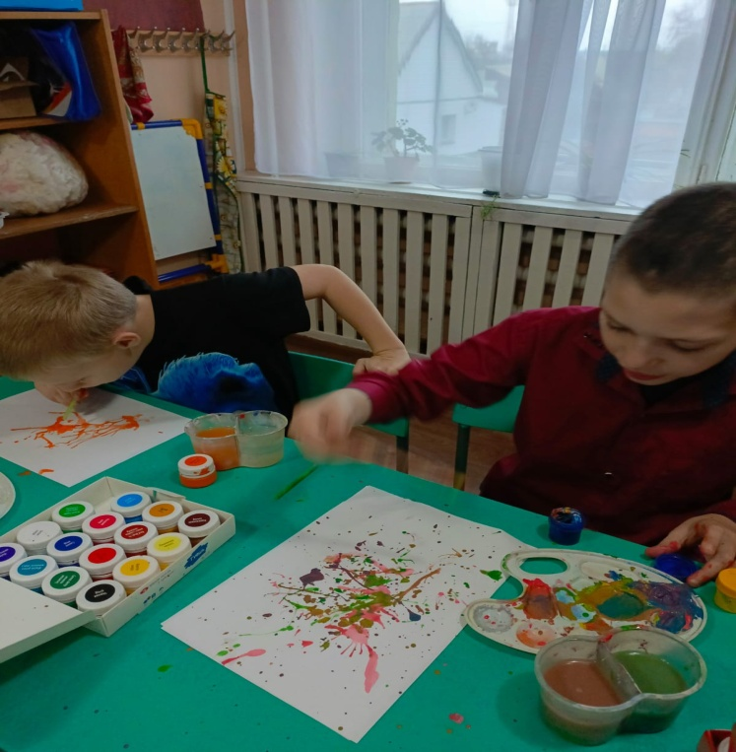
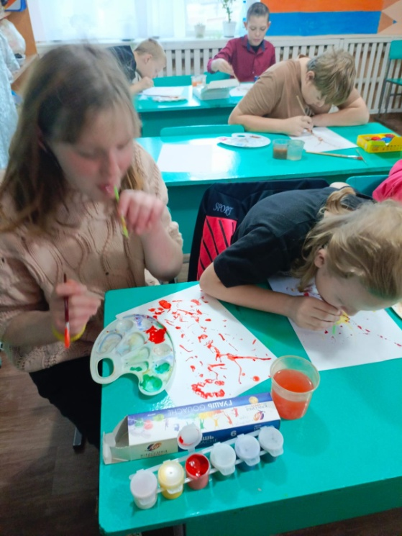
Пояснительная записка Адаптированная дополнительная общеобразовательная общеразвивающая программа художественной направленности «Волшебная кисть» (Мир правополушарного рисования) – это программа, адаптированная для обучения лиц с ограниченными возможностями здоровья с учетом с особенностей их психофизического развития, индивидуальных возможностей, обеспечивающая социальную адаптацию указанных лиц.

Slide 4
Учитывая возможности и способности обучающихся, обучение методикам нетрадиционной изобразительной деятельности программа предполагает стартовый подход:
«Стартовый»
(1 год обучения) Уровень освоения содержания программы, предполагающий использование общедоступных универсальных форм организации материала, минимальную сложность заданий для обучающихся. Ознакомление и воспроизведение простейших видов работы с художественными материалами.

Slide 5
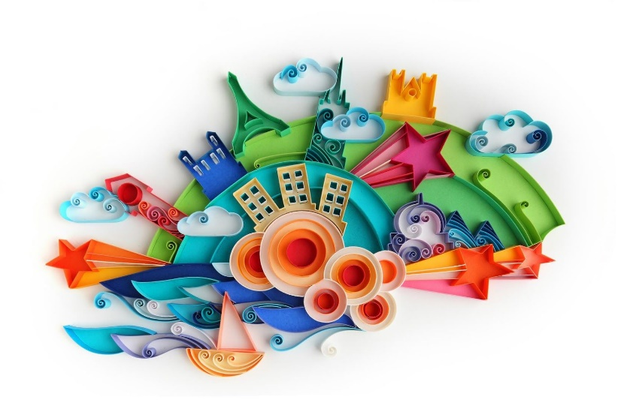
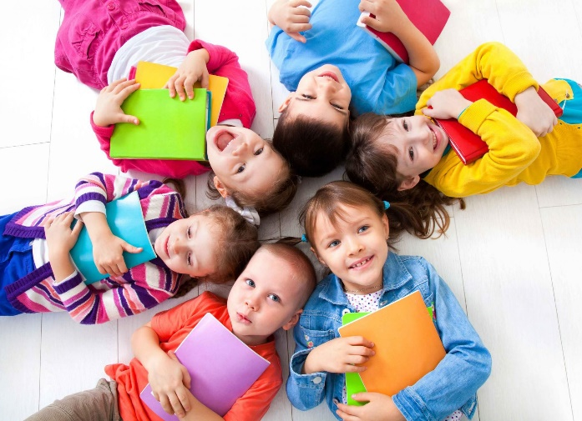
Реализация стартового уровня предполагает создание условий для проведения занятий, на которых дети данной категории смогут развить собственный творческий потенциал, а педагог – выявить и развить творческие способности ребёнка, не зависимо от имеющихся у него изобразительных навыков посредством сочетания традиционных и нетрадиционных техник рисования. Занятия могут развивать воображение, любознательность обучающихся, будут способствовать развитию речи, произвольного внимания, памяти, что является важным для детей с нарушением речи, задержкой развития.
Актуальность программы

Slide 6
Использование метода правополушарного рисования позволяет в короткие сроки развить творческие задатки, заложенные в каждом ребёнке от природы, и создаёт ситуацию успеха, в которой ребёнок получает стимул для дальнейшего творческого самовыражения и развития. Инновацией программы является возможность быстрого, уже с первых занятий, положительного результата в развитии творческих способностей ребёнка.
Новизна программы

Slide 7
Цель: Развитие творческих способностей обучающихся с особыми образовательными потребностями средствами изобразительной деятельности путем овладения приёмами правополушарного рисования. Задачи: -формировать коммуникативную компетентность в общении и сотрудничестве со сверстниками; -формировать готовность и способность обучающихся к саморазвитию и самообразованию; - развивать природные возможности ребёнка с учётом его индивидуальных возможностей и интересов; - воспитывать умение видеть и понимать красоту окружающего мира.
Цели и задачи

Slide 8
Критерии оценки достижений воспитанников
Критерии оценки | Высокий | Средний | Низкий
Теоретическая подготовка | обучающийся освоил весь объём знаний 100-80%, употребляет профессиональные термины осознанно и в полном соответствии с их содержанием (3 балла); | усвоенных знаний составляет 70-50%; он сочетает профессиональную терминологию с бытовой (2 балла); | обучающийся овладел менее чем 50% объёма знаний, избегает употреблять профессиональные термины (1 балл).
Практическая подготовка | обучающийся овладел на 100-80% умениями, работает самостоятельно, не испытывает особых трудностей, выполняет практические задания с элементами творчества (3 балла); | объём усвоенных умений составляет 70-50%, работает с оборудованием с помощью педагога (2 балла); | обучающийся овладел менее чем 50%, в состоянии выполнять лишь простейшие практические задания педагога (1 балл).
Достижения обучающихся | являлся победителем или призёром конкурсных мероприятий международного, федерального, регионального уровней (3 балла); | являлся победителем или призёром конкурсных мероприятий муниципального уровня (2 балла); | являлся участником конкурсных мероприятий федер., регион., муниципального уровней (1 балл).

Slide 9
Критерии оценки достижений воспитанников

Slide 10
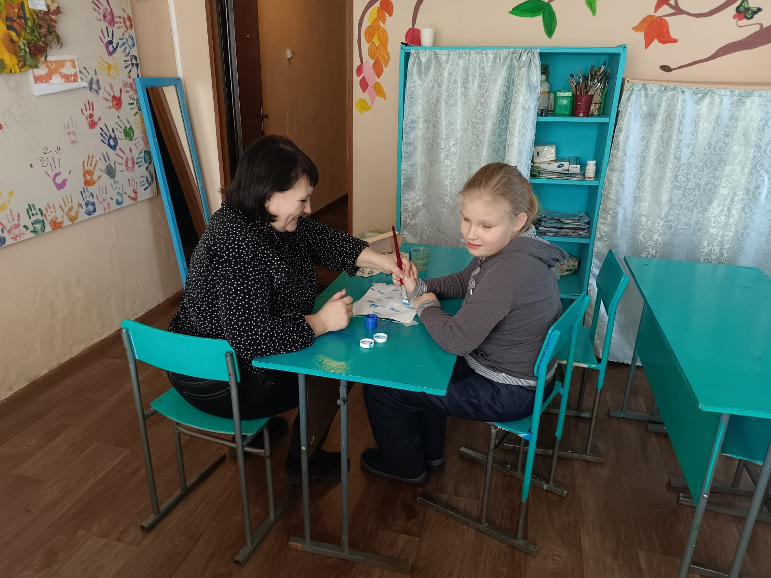
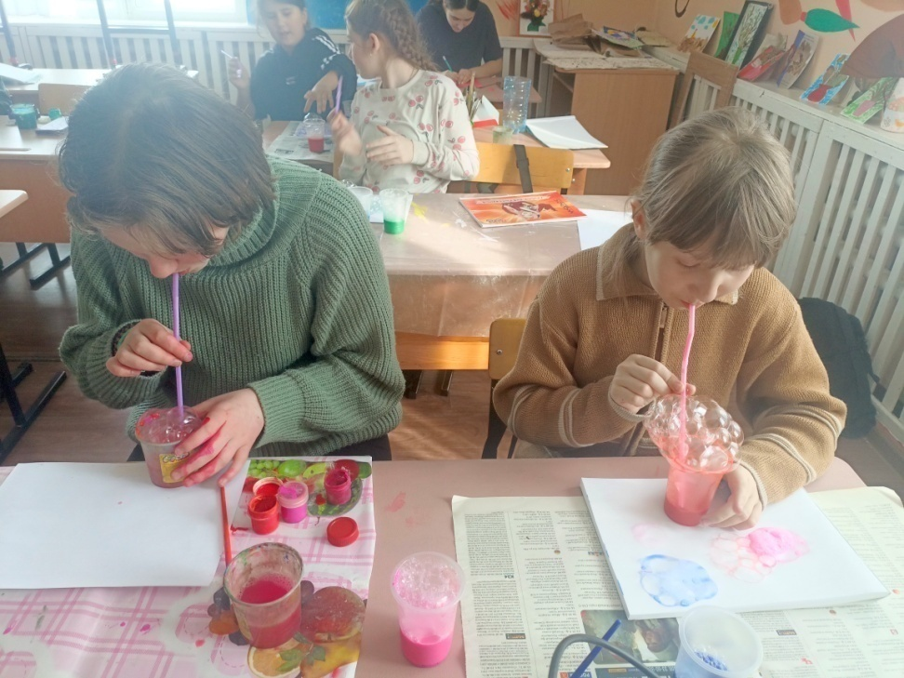
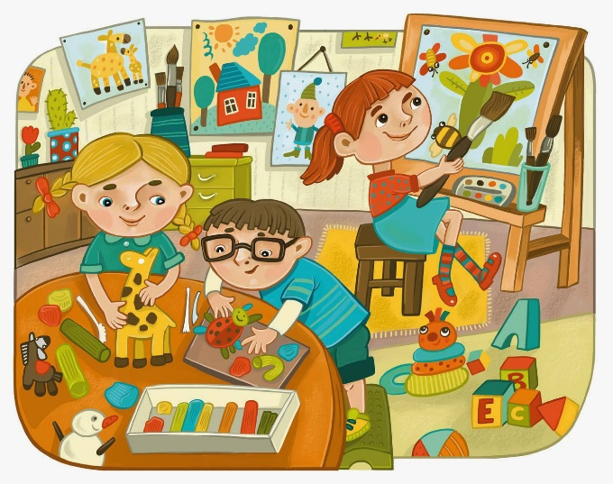
Вывод: из диаграммы видно, что просматривается положительная динамика роста высокого уровня освоения программы «Волшебная кисть» и развития учебных умений, личностных качеств, предметных и метапредметных компетенций, которые выражаются в развитии у них способности к самооценке, формировании и развитии художественного вкуса, нестандартного мышления, мотивации к художественному творчеству.

Slide 11
Предметные: - основы цветоведения; - цветовую гамму красок (тёплые, холодные цвета); - основные понятия, термины области изобразительного искусства (живопись, композиция, линия, пятно, точка, мазок, свет, тень и др.) Метапредметные: - работать в технике правополушарного рисования; - самостоятельно разбираться в этапах своей работы; - соблюдать последовательность в работе; Личностные: - радоваться своим успехам и успехам товарищей; - активно принимать участие в конкурсах, выставках, мероприятиях; - работать самостоятельно и в коллективе; Коррекционные: - будет улучшение качеств познавательной сферы: внимания, памяти, мышления; - будут сформированы коммуникативные навыки, позволяющие успешно взаимодействовать с другими людьми, делиться своими мыслями, эмоциями, впечатлениями.
Планируемые результаты

Slide 12
Словесные – устное изложение, беседа, объяснение, анализ услышанного; Наглядные – показ иллюстраций, моделей, предметов, схем, картин зарисовок, показ педагогом приёмов выполнения рисунка, работа по образцу, наблюдение; Практические – тренинг, тренировочные упражнения, творческие задания, позволяющие применить полученные знания на практике; Беседа, викторина, выставка, дискуссия, обсуждение, конкурс, мастер – класс, открытое занятие.
Формы и методы обучения

Slide 13
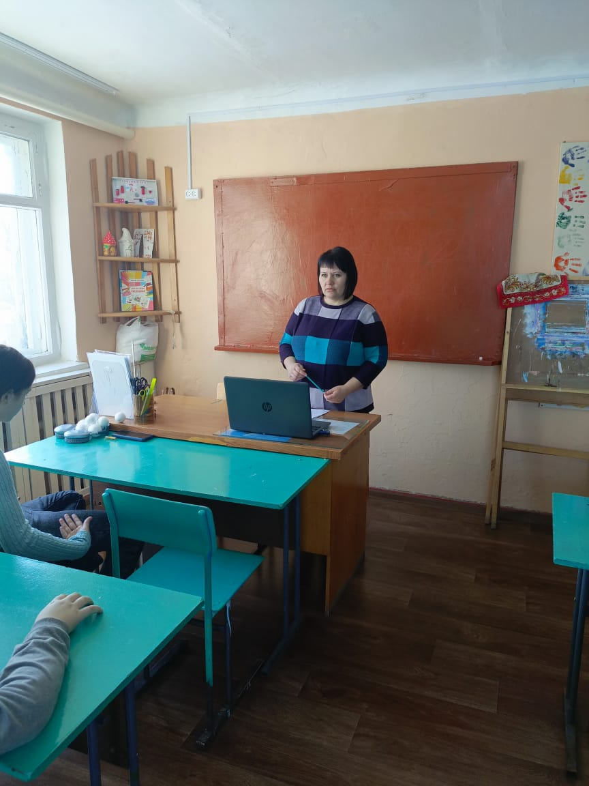
При изучении теории с учетом возрастных особенностей используются методы рассказа с элементами показа, беседы, мультимедийные презентации, тематические фильмы

Slide 14
Принцип цикличности программы позволяет:
Сохранить контингент обучающихся
Реализовать программу имеющую модульную структуру
Способствует быстрой адаптации ребят к новому году обучения
Определить одаренных ребят, создать ситуацию успеха
Решить проблему творческого роста и самоутверждения
Обучаться в приближенном темпе

Slide 15
Изучение программы «Волшебная кисть» (Мир правополушарного рисования) включает в себя знакомство со следующими способами нетрадиционной техники рисования: Способы изображения
Монотипия
Рисование по мокрому
Граттаж
Игры с кляксами (кляксография)
Ниткография
Рисунок своими руками (рисование пальцами и ладошками)
Рисование двумя руками
Рисование штампом
Тычковое рисование
Оттиск

Slide 16
Данные техники позволяют преподносить знания в увлекательной и
интересной форме, обеспечивая их прочное усвоение, что в дальнейшем сказывается
на самостоятельной работе обучающихся, формируются коммуникативные учебные
действия, повышается учебная мотивация

Slide 17
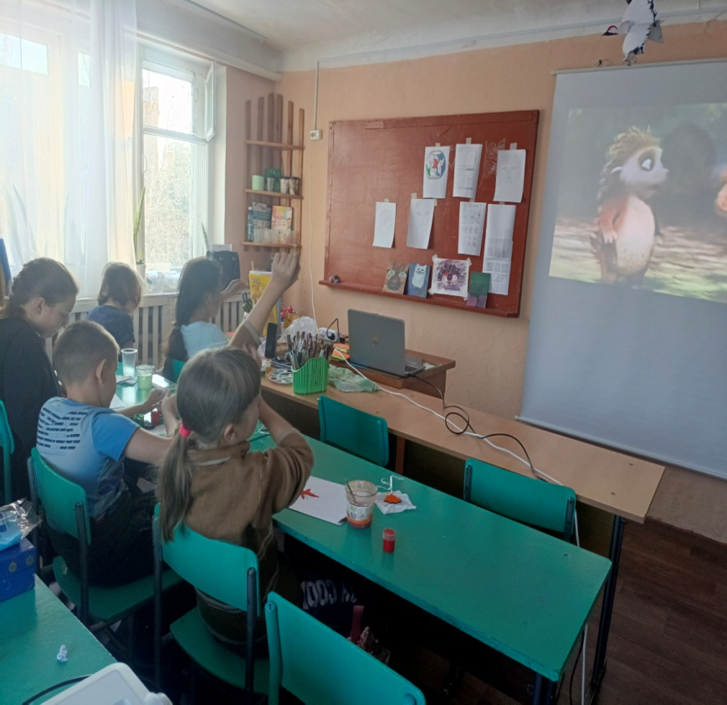
Для того, чтобы визуализировать проведение занятий, сделать его более наглядным, интересным и познавательным, а также увеличить плотность занятия, повысить мотивацию обучающихся, активно используются информационно –коммуникативные технологии. В частности это авторские фото и видео мастер – классы, презентации, применяемые при реализации всех разделов программы.

Slide 18
Цель воспитания: развитие личности, самоопределение и социализация детей. Формирование чувства патриотизма, гражданственности, уважения памяти к защитникам Отечества и подвигам Героев Отечества, закону и правопорядку, человеку труда и старшему поколению, взаимному уважению. Планируемые результаты и формы их проявления: Развитие личностных качеств обучающихся, (патриотизма, толерантности, гражданственности), посредством индивидуальной работы с воспитанниками и совместным участием в мероприятиях.
Приоритетные направления в воспитательной работе, используемые при реализации программы дополнительного образования «Волшебная кисть»:
Патриотическое и гражданское воспитание
Духовно - нравственное
Эстетическое
Эмоциональное благополучие
Формирование культуры здоровья

Slide 19
Профилактические беседы, видеоролики являются одним из важных инструментов в работе педагога. Целью является предупреждение негативных ситуаций и проблемных поведенческих моделей у людей, а также позитивное влияние на их развитие и самосознание. Патриотические беседы также играют огромную роль в становлении личности обучающегося, способствуют укреплению и сохранению патриотической культуры. Они помогают понимать важность исторических событий и героев, которые стояли за их прошлым.

Slide 20
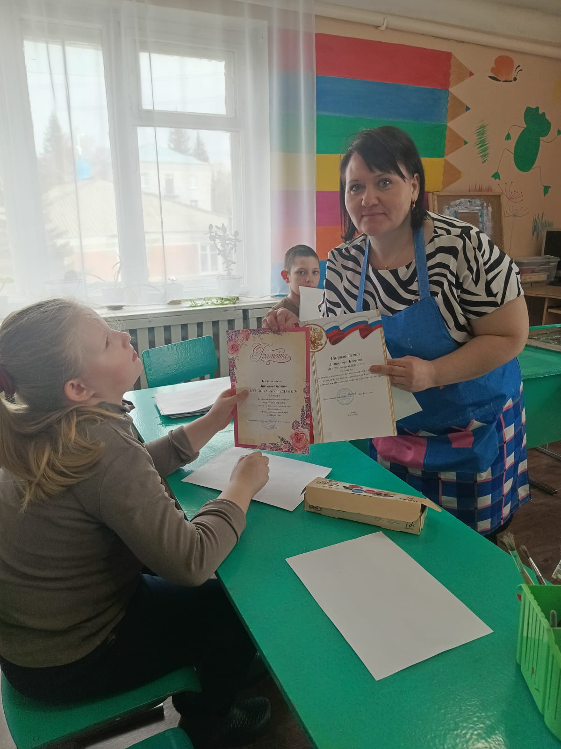
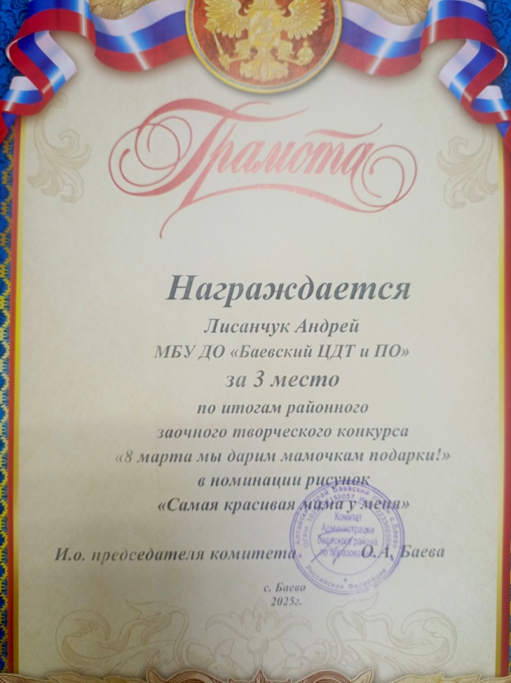
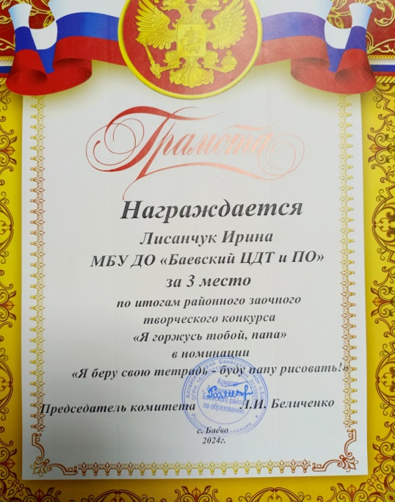
Результативность
Грамоты, благодарности

Slide 21
1. Вальдес Одриосола М.С. «Интуитивное рисование. Развитие творческих способностей средствами арттерапии». 2009г 2. Казакова Р.Г. «Рисование с детьми – нетрадиционные техники, планирование. Конспекты занятий» ООО ТЦ Сфера: 2009г 3. Гульчевская В.Г. «Что должен знать педагог о современных образовательных технологиях: практическое пособие» АРКТИ: 2010г 4. Дронова Т.Н. «Обучаем детей изобразительной деятельности» 2005г
Источники информации

